Slide 1
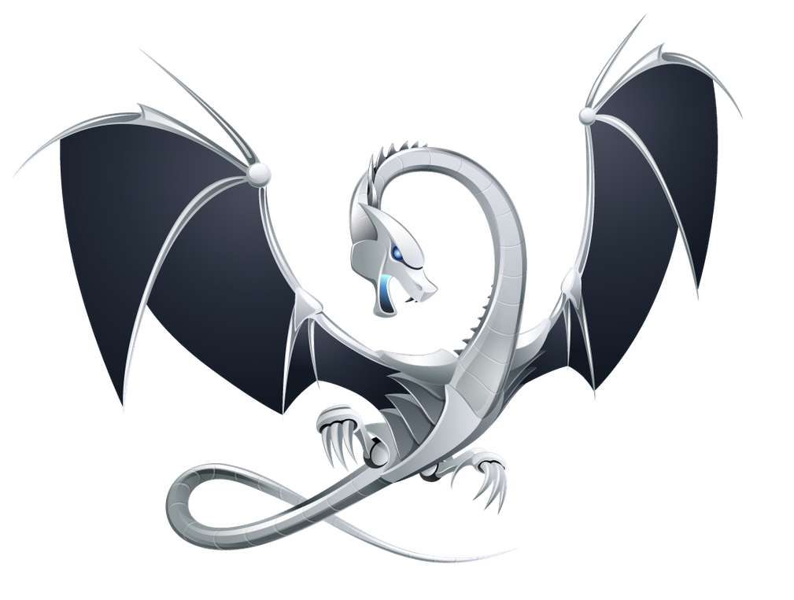
IML – Enhancements for Robust Programming
Implementing Design-by-Contract for IML

Slide 2
Inhalt
Was? / Warum?
Spracherweiterung / Beispiel
Vergleich
Checking
Code Generation
Demo
Tooling
Ausblick

Slide 3
Was / Warum
Ünterstüzung von Design by Contract
  Mittels pre-postconditions
Robuste Software
Wachsender Support in anderen Sprachen/Umgebungen
  .NET: Code contracts
  Ada 2012
  Eiffel, usw.

Slide 4
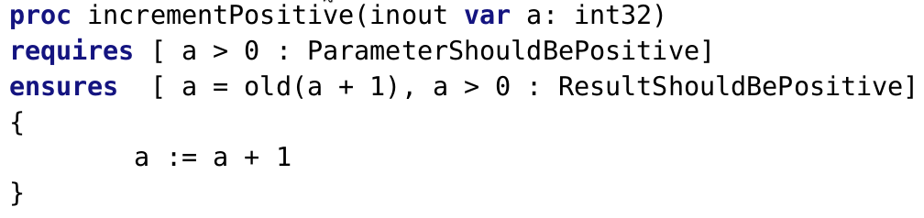
Spracherweiterung - Beispiel

Slide 5
Spracherweiterung – Lexikalische Syntax
[ (Token: LBRACKET)
] (Token: RBRACKET)
requires (Token: REQUIRES)
ensures (Token: ENSURES)

Slide 6
Spracherweiterung – Grammatikalische Syntax (1/3)
requires ::= REQUIRES conditionList
ensures ::= ENSURES conditionList
conditionList ::= LBRACKET [condition {COMMA condition}] RBRACKET
condition ::= expr [COLON IDENT]

Slide 7
Spracherweiterung – Grammatikalische Syntax (2/3)
procDecl ::= PROC IDENT paramList
[GLOBAL globImpList]
[LOCAL cpsDecl]
[requires]
[ensures]
blockCmd

Slide 8
Spracherweiterung – Grammatikalische Syntax (3/3)
funDecl ::= FUN IDENT paramList
RETURNS storeDecl
[GLOBAL globImpList]
[LOCAL cpsDecl]
[requires]
[ensures]
blockCmd

Slide 9
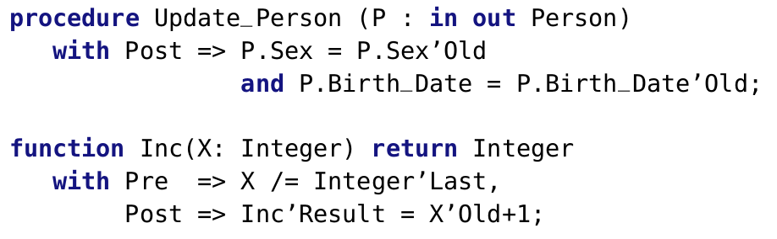
Vergleich
Eiffel sehr ähnlich wie unser Ansatz
Abwärtskompatibel mit Standard IML
In Sprache integriert (Java, C#)

Slide 10
Checking - Erweiterungen
Context
  old nur in Postconditions
  Keine Deklaration von old Funktion
  Kein rekursiver Aufruf in Condition
Type
  Conditions müssen boolean zurückliefern

Slide 11
Checking - Erweiterungen
Scope - Preconditions
  Alle initialisierten Variablen(Paramenter, Imports, in/inout)
Scope - Postconditions
  Alle die in Precondition verfügbar sind
  Return-Wert und out Parameter verfügbar
  Zugriff auf old funktion
Scope – In Parameter der old-Funktion
  Wie in Precondition
keine lokalen Variablen

Slide 12
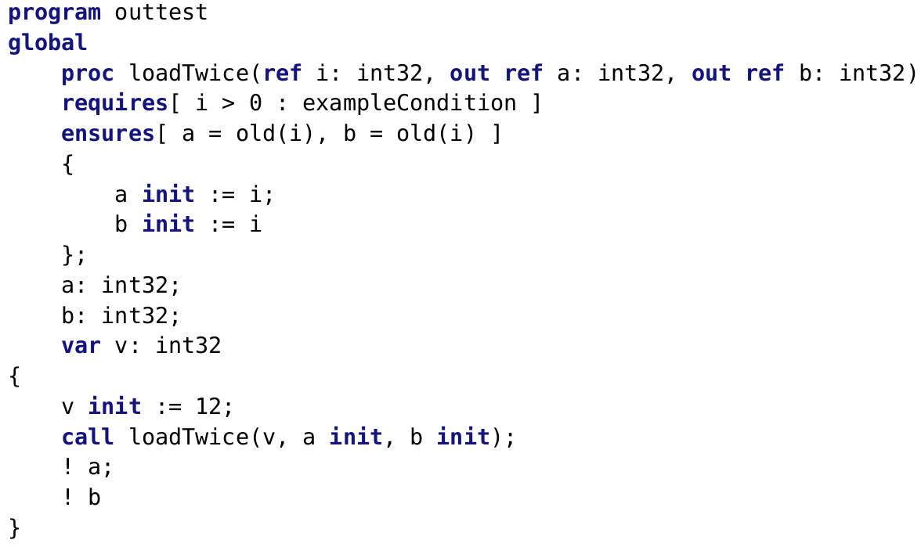
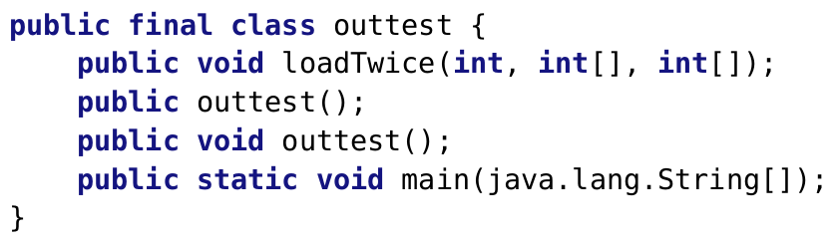
Code Generierung – Mapping IML -> JVMKlasse

Slide 13
Demo - Implementierung
Kompletter IML-Sprachumfang
  Funktionen / Prozeduren
  Flowmodes / Mechmodes
  Conditionals / Loops
  Globals
Komplette Erweiterung
(fast) alle Context-Checks

Slide 14

Demo !

Slide 15
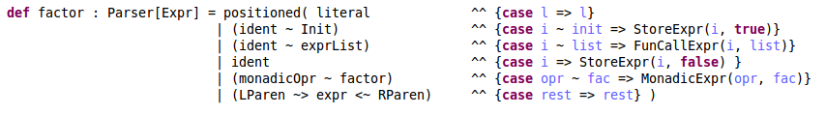
Tooling
Scala
  Parser Kombinatoren
ASM Bytecode Library
    Schreiben der class-Files (z.B. checksumming)

Slide 16
Ausblick
Statische Verifikation zur Compilezeit
Labels mit String
Invarianten

Slide 17
IML – Enhancements for Robust Programming
Implementing Design-by-Contract for IML

